Slide 1
Síntese
- Geração de Código Intermediário
- Otimização de Código
- Gerador de Código

Slide 2
Estrutura geral de um compilador
programa-fonte
analisador léxico
Analise
Síntese
analisador sintático
analisador semântico
gerador de código intermediário
Na síntese, encontram-se as fases de geração de código intermediário, otimização e geração de código.
otimizador de código
gerador de código
programa-alvo
dados de
entrada
saída

Slide 3
Código intermediário
A partir da árvore de derivação pode ser gerado o código objeto final
  Resolução de muita abstração em um passo
  Complexidade
Normalmente é feito um passo intermediário
  Geração de uma representação intermediária do código
nível de abstração
+
–
Código fonte Código objeto
Código intermediário

Slide 4
Código intermediário
O gerador de código intermediário usa as estruturas produzidas pelo analisador sintático e verificadas pelo analisador semântico para criar uma seqüência de instruções simples, denominada código intermediário
  está entre a linguagem de alto nível e a linguagem de baixo nível
O código intermediário é o que mais se aproxima do programa executável, porém, ele passa por mais etapas até virar o executável final.

Slide 5
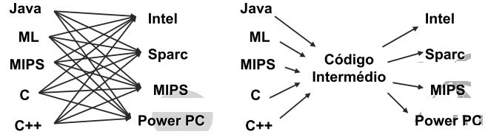
Código intermediário
Vantagens
  Possibilita a otimização do código intermediário
    Código objeto final mais eficiente
  Simplifica a implementação do compilador
    Resolução gradativa da abstração das operações
      O código intermediário abstrai detalhes da máquina alvo
  Possibilita a tradução do código intermediário para diversas máquinas

Slide 6
Código intermediário
Desvantagem
  O compilador precisa realizar um passo a mais, logo a tradução do código fonte para o objeto leva a uma compilação mais lenta.
Intermediário X objeto final
  O intermediário não especifica detalhes da maquina alvo, tais como
    quais registradores serão usados,
    quais endereços de memória serão referenciados, etc.

Slide 7
Código intermediário
Representações intermediárias
  representação gráfica: árvore sintática ou grafo
  Notação pós-fixada e pré-fixada
  Código de três endereços
A representação intermediária pode ser construída paralelamente à análise sintática
  Tradução dirigida pela sintaxe
    Compilação em um passo

Slide 8
Código de três endereços
O código de três endereços é formado por uma seqüência de comandos com o seguinte formato geral:
    A := B op C
    A := op B
    A := B
    goto L
    if A oprel B goto L
  onde:
    A, B e C são nomes, constantes ou objetos de dados temporários criados pelo compilador
    op está no lugar de qualquer operador aritmético de ponto fixo ou flutuante
    oprel é um operador relacional
    L é um rótulo simbólico

Slide 9
Código de três endereços
Outros enunciados que serão usados para chamadas de procedimentos
    param X
    call P, N
    return Y
  onde:
    X é um parâmetro do procedimento
    P é o nome do procedimento
    N é número de parâmetros do procedimento
    Y é o valor retornado (opcional)

Slide 10
Exemplo
Código de três endereços para o comando de atribuição A := X + Y * Z
  t1 := Y * Z
  t2 := X + t1
  A := t2
É chamado assim porque utiliza no máximo três posições de memória, duas para os operandos e uma para o resultado.
t1 e t2 são variáveis temporárias criadas pelo compilador

Slide 11
Exercício
Escreva o código de três endereços para o comando de atribuição a := b * (- c) + b * (- c)

Slide 12
Exercício
Escreva o código de três endereços para o comando de atribuição a := b * (- c) + b * (- c)
  t1 := - c
  t2 := b * t1
  t3 := - c
  t4 := b * t3
  t5 := t2 + t4
  a := t5

Slide 13
Exercício
Escreva o código de três endereços para o comando de atribuição a := b + c * b
  t1 := c * b
  t2 := b + t1
  a := t2
:=
a
+
t2
b
*
t1
c
b

Slide 14
Código intermediário
Revendo....
  Código de três endereços
    Cada instrução faz referência, no máximo, a três variáveis (endereços de memória)
      A := B + C
  A representação intermediária pode ser construída paralelamente à análise sintática
    Tradução dirigida pela sintaxe
  O código intermediário não especifica detalhes da maquina alvo

Slide 15
Estrutura geral de um compilador
programa-fonte
analisador léxico
Analise
Síntese
analisador sintático
analisador semântico
gerador de código intermediário
otimizador de código
gerador de código
programa-alvo
dados de
entrada
saída

Slide 16
Otimizador de Código
Referência: http://www-di.inf.puc-rio.br/~rangel/comp/otim.pdf

Slide 17
Otimizador de Código
A otimização do código é a inferência de um conjunto de mudanças que melhoram a seqüência de instruções de máquina (tempo de execução, memória ocupada, etc) sem que seja modificada a semântica.
Apesar do termo otimização, são poucas às vezes que se pode garantir que o código obtido seja o melhor possível.
A otimização de código faz com que o compilador gaste muito tempo de compilação
  Deve ser implementada se o uso do compilador realmente necessite de um código objeto (código de máquina) eficiente.

Slide 18
Otimizador de Código
O difícil na otimização é não modificar em nenhum caso o funcionamento do programa.
Por exemplo, considere um trecho de programa em que aparece um comando x=a+b; Este programa pode ser melhorado (torna-se mais rápido e menor) se este comando for retirado.
Mas para que o funcionamento do programa não seja alterado deve-se verificar algumas propriedades, por ex.:
  o comando é inútil, porque nenhum dos comandos executados posteriormente, usa o valor da variável x
  o comando x=a+b; nunca é executado. Por exemplo, está em seguida a um if cuja condição nunca é satisfeita:
if(0)
x=a+b;

Slide 19
Otimizador de Código
Oportunidades de otimização
  Suponha que a mesma expressão ocorre mais de uma vez em um trecho de programa.
  Se as variáveis que ocorrem na expressão não tem seus valores alterados entre as duas ocorrências, é possível calcular seu valor apenas uma vez. Exemplo:
x=a+b;
...
y=a+b;
...
  Se os valores de a e de b não são alterados, é possível guardar o valor da expressão a+b em uma temporária (t1) e usá-lo posteriormente.
t1=a+b;
x=t1;
...
y=t1;

Slide 20
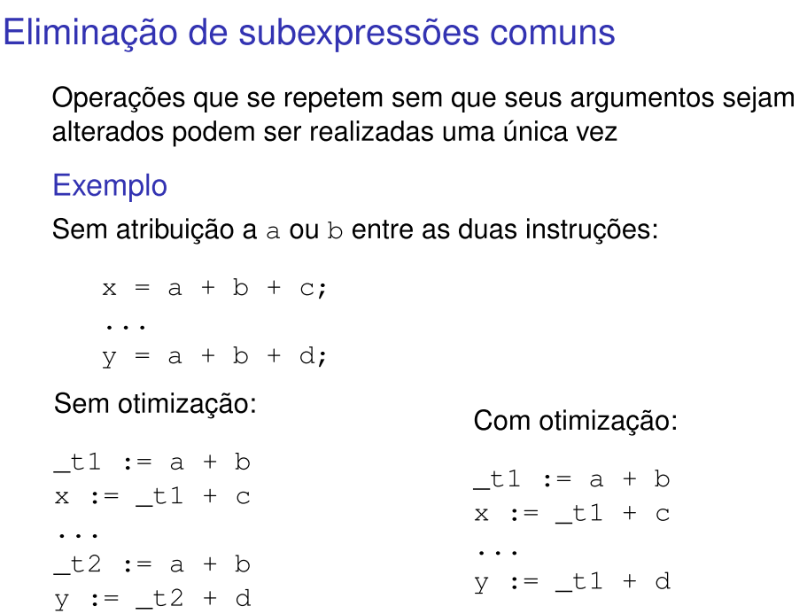
Otimizador de Código

Slide 21
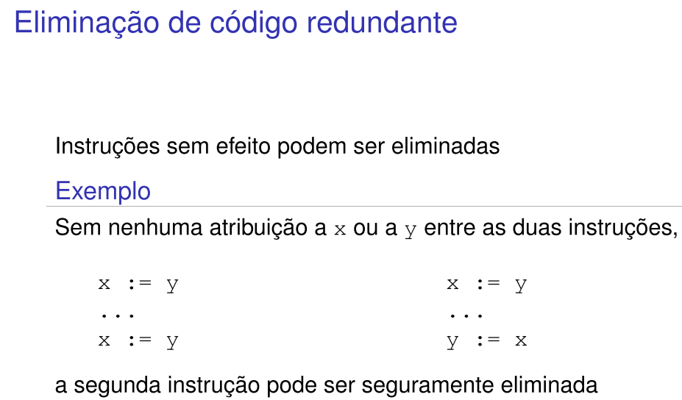
Otimizador de Código

Slide 22
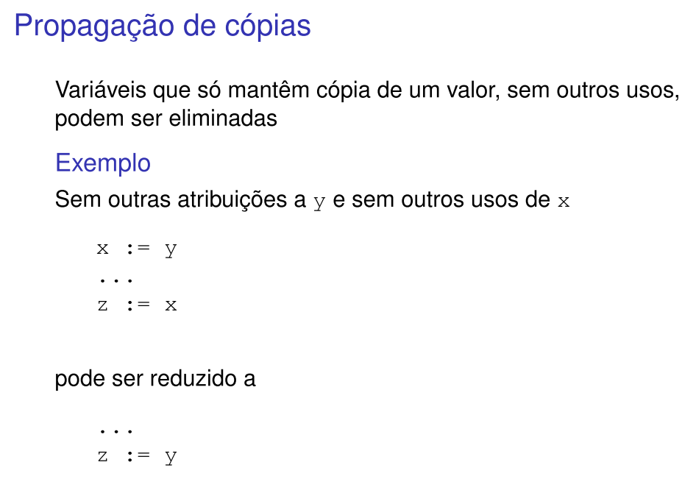
Otimizador de Código

Slide 23
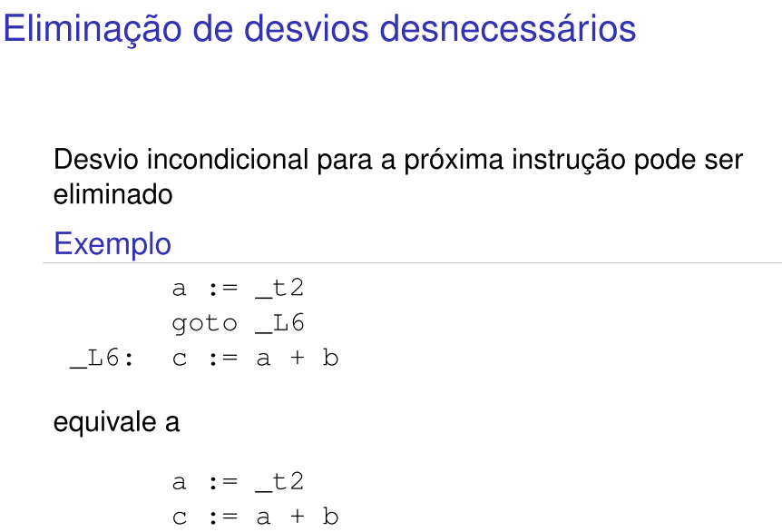
Otimizador de Código

Slide 24
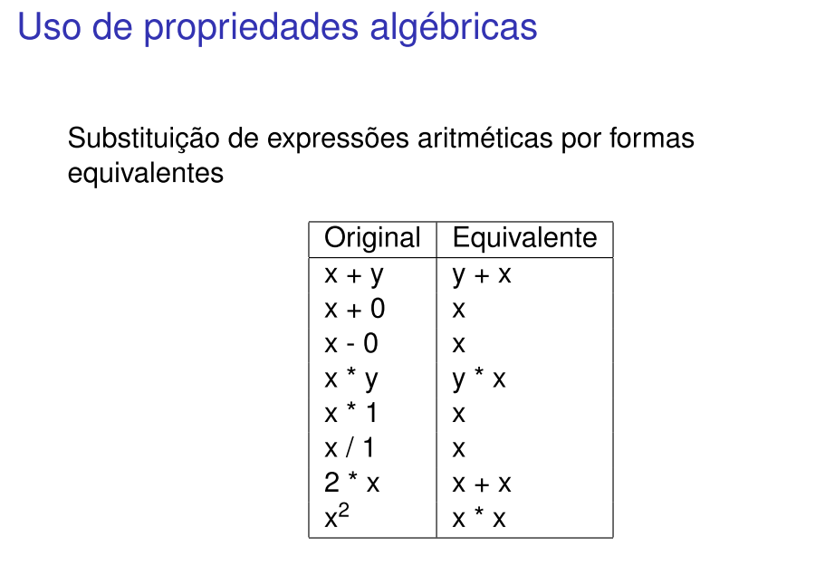
Otimizador de Código

Slide 25
Otimizador de Código
Outro exemplo de otimização é a retirada de comandos de laço de repetição (um loop). Por exemplo:
for (i=0; i<N; i++) {
a=j+5;
f(a*i); }
poderia ser melhorado retirando-se o comando a=j+5; do for.
a=j+5;
for (i=0; i<N; i++)
f(a*i);
Por outro lado, se N=0, o programa foi “piorado”, porque o comando a=j+5; que era executado 0 vezes, passou a ser executado 1 vez.
Pode haver um problema maior: se a variável a é usada após o loop,em vez de seu valor original, seu valor será, incorretamente, o resultado dado pela atribuição.

Slide 26
Otimizador de Código
Um outro problema é a quantidade de informação que se deseja manipular:
  examinar otimizações locais (em trechos pequenos de programas, por exemplo trechos sem desvios, ou seja, trechos em linha reta),
  otimizações em um nível intermediário (as otimizações são consideradas apenas em funções, módulos, ou classes, dependendo da linguagem) e
  otimizações globais (que consideram as inter-relações de todas as partes de um programa).
A maioria dos compiladores oferece algumas otimizações do primeiro

Slide 27
Estrutura geral de um compilador
programa-fonte
analisador léxico
Analise
Síntese
analisador sintático
analisador semântico
gerador de código intermediário
otimizador de código
gerador de código
programa-alvo
dados de
entrada
saída

Slide 28
Geração de Código Objeto
Referências: http://www-di.inf.puc-rio.br/~rangel/comp/gercod.pdf

Slide 29
Geração de Código Objeto
Enquanto a fase de análise é essencialmente dependente da linguagem de programação, a fase de geração de código é dependente principalmente da máquina alvo
Sua principal função é gerar o código equivalente ao programa fonte para uma máquina real
A fase de tradução converte o código fonte para um código objeto, que pode ser:
    um ASSEMBLY de uma determinada máquina
    um pseudo-código de uma máquina hipotética
      interpretado posteriormente,
      pode ser executado em qualquer máquina

Slide 30
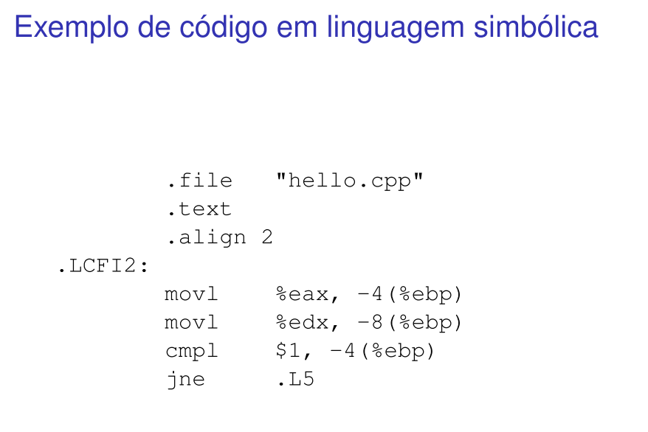
Geração de Código Objeto

Slide 31
Geração de Código Objeto
Os principais requisitos impostos a geradores de código objeto são:
  O código gerado deve ser correto e de alta qualidade
  O código gerado deve fazer uso efetivo dos recursos da máquina; e
  O código gerado deve executar eficientemente.
O problema de gerar código ótimo é insolúvel (indecidível) como tantos outros. Na prática, devemos usar heurísticas que geram um “bom” código.

Slide 32
Geração de Código Objeto
A última etapa do compilador propriamente dito é a geração do código em linguagem simbólica
Uma vez que esse código seja gerado, outro programa– o montador – será responsável pela tradução para o código em formato de linguagem de máquina.

Slide 33
Geração de Código Objeto
A abordagem mais simples da etapa de geração de código objeto é:
  para cada instrução (do código intermediário) ter um gabarito com a correspondente seqüência de instruções em linguagem simbólica do processador-alvo
  Por exemplo:
    le := ld1 + ld2
    A seqüência de instruções em linguagem simbólica que corresponde a essa instrução depende da arquitetura do processador para o qual o programa é gerado.

Slide 34
Geração de Código Objeto
Diferentes processadores podem ter distintos formatos de instruções
Classiﬁcação pelo número de endereços na instrução:
  3 : dois operandos e o resultado
  2 : dois operandos (resultado sobrescreve primeiro operando)
  1 : só segundo operando, primeiro operando implícito (registrador acumulador), resultado sobrescreve primeiro operando
  0 operandos e resultado numa pilha, sem endereço explícitos
Notes:
Máquina de 3, 2, 1 e 0 endereço

Slide 35
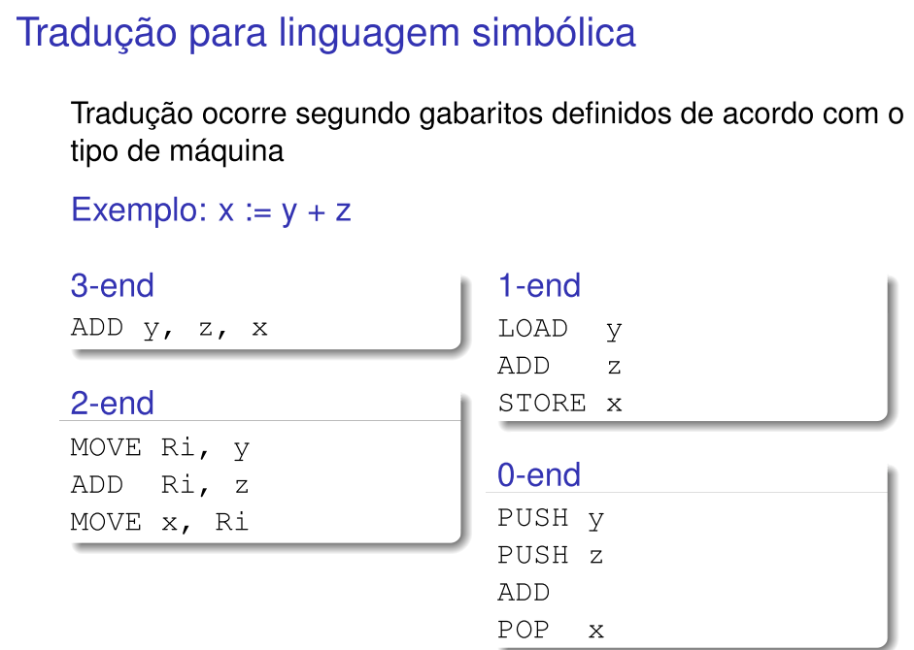
Geração de Código Objeto

Slide 36
Produção do Código Executável
O resultado da compilação é um arquivo em linguagem simbólica
Montagem
  Processo em que o programa em linguagem simbólica é transformado em formato binário, em código de máquina.
  O programa responsável por essa transformação é o montador
Montadores
  Traduzem código em linguagem simbólica para linguagem de máquina

Slide 37
Exercício
Sobre o processo de compilação, assinale V para verdadeiro e F para falso.
  O resultado da compilação é um arquivo em linguagem simbólica
  A última etapa do compilador propriamente dito é a geração do código em linguagem executável
  A fase de análise é essencialmente dependente da máquina alvo
  A fase de geração de código objeto é dependente principalmente da linguagem de programação
  A fase de tradução converte o código fonte para um código objeto, que pode ser um ASSEMBLY de uma determinada máquina

